Slide 1





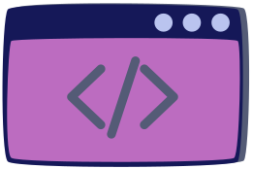



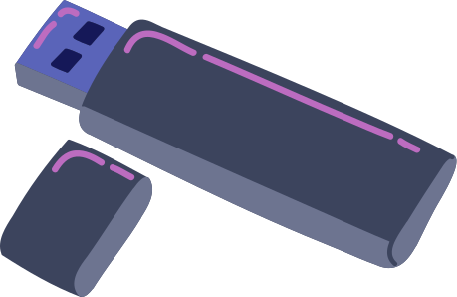



Proyecto APT
VULCASTOCK
Integrantes: Manuel Cid - Jorge Reyes
1

Slide 2






PROBLEMATICA
La problemática que enfrenta la empresa se puede desglosar en los siguientes puntos:
La empresa experimenta pérdidas económicas.
No dispone de información clave.
Carece de un sistema CRM.
No tienen un control eficiente.
Caso real - empresa Cars Integral
2
Notes:
Para empezar, presentamos un caso real con la empresa Cars Integral, la cual enfrenta un grave problema de informalidad en la gestión de ventas y servicios. Al no registrar formalmente estas transacciones y depender únicamente de acuerdos verbales, la empresa desconoce sus ganancias reales diarias o semanales. Esto genera incertidumbre financiera y provoca la pérdida significativa del potencial de crecimiento del negocio.

Slide 3



SOLUCION
Propuesta tecnológica
Plataforma web integral
Gestion de ventas
Control de inventario
Generación de boletas
Analisis de rendimiento
3

Slide 4









Objetivo
Específicos
1. Administración de Boletas
General
Generar las metricas necesarias para la toma de desiciones
2. Control de Stock
3. Dashboard Inteligente
4

Slide 5




Alcance y Limitaciones
Alcance
Limitaciones
✅Platataforma web
✅Ayuda en la toma de desiciones
❌ Resistencia al cambio por parte del personal
❌ Cantidad de equipos tecnologicos
❌ Falta de capacitación en la plataforma web
5

Slide 6


METODOLOGIA
Sprint 1 - Fase de
Planificación
Sprint 2 - Fase de
Análisis y diseño
Sprint 3 - Fase de
Desarrollo
Sprint 4 - Fase de
implementación y cierre
Kick Off
Requerimientos
Organización del equipo
Historias de usuario
Diseño de la solución
Mockups
Ambiente de desarrollo
Inicio sesión y registro
Páginas principales
BD
Pruebas unitarias API
Pruebas de integración final.
Se evalúa el proyecto, se obtiene feedback y se planifican mejoras. Los
entregables son el informe de cierre, el plan de mejora continua y el backlog
actualizado.
6
Notes:
Para el desarrollo del proyecto optamos por una metodología ágil, aprovechando la disponibilidad del jefe de la empresa, con quien realizamos reuniones semanales para validar avances y asegurar una toma de decisiones colaborativa. Esta metodología no solo favorece la adaptación continua, sino que también fortalece el vínculo con el cliente.
Dividimos el proyecto en cinco sprints:
En el primer sprint, realizamos la planificación general, incluyendo el kick-off y la elaboración del acta de constitución.
En el segundo sprint, nos enfocamos en el diseño de la página, trabajando tanto en su funcionalidad como en su aspecto visual.
El tercer sprint estuvo centrado en el desarrollo completo de la aplicación.
En el cuarto sprint, realizamos pruebas unitarias y una marcha blanca dentro de la empresa para validar el funcionamiento en un entorno real.
Finalmente, en el quinto sprint, trabajamos en la mejora continua y en proyectar el alcance futuro de la solución

Slide 7



HISTORIAS DE USUARIO
USUARIO
ADMIN
Contamos con 9 historias de usuarios
en las cuales tenemos como principales:
CA001 Generar boleta.
EDS001 Ingresar productos.
CA005 Acceso a la aplicacion
Contamos con 3 historias de usuarios estas son:
AD001 Dashboard.
AD001 Reporte ventas.
AD005 Boletas
7
Notes:
En el proyecto contamos con 12 historias de usuario: nueve destinadas al usuario general, incluyendo funcionalidades básicas como emisión de boletas, gestión del stock y realización de compras; y tres enfocadas al administrador, orientadas principalmente a visualizar dashboards con ventas totales y acceder fácilmente al registro completo de transacciones, asegurando así un control eficiente sobre la gestión del negocio.

Slide 8

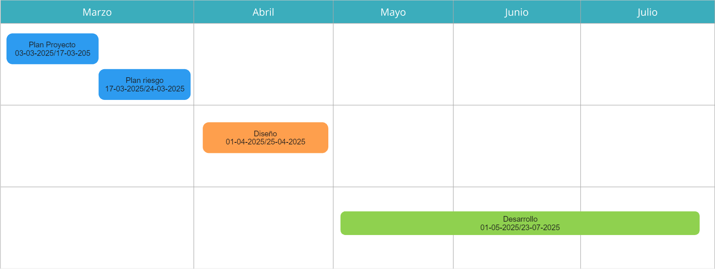
Cronograma
Fase análisis y planificación
Fase diseño
Fase desarrollo
8

Slide 9



STACK TECNOLOGICO
React + Node.js
Python + Django
PosgreSQL
9
Notes:
Nuestro stack tecnológico se compone en el frontend por React junto a Node.js, lo que nos permite desarrollar una interfaz ligera, responsiva y con múltiples posibilidades de integración. Utilizamos también Bootstrap para mejorar la apariencia visual y añadir funcionalidades. En el backend, trabajamos con Python y Django, facilitando la creación de endpoints gracias a su estructura clara y su ORM integrado. La base de datos utilizada es PostgreSQL, reconocida por su robustez, escalabilidad, soporte para transacciones complejas y alta integridad de los datos.

Slide 10
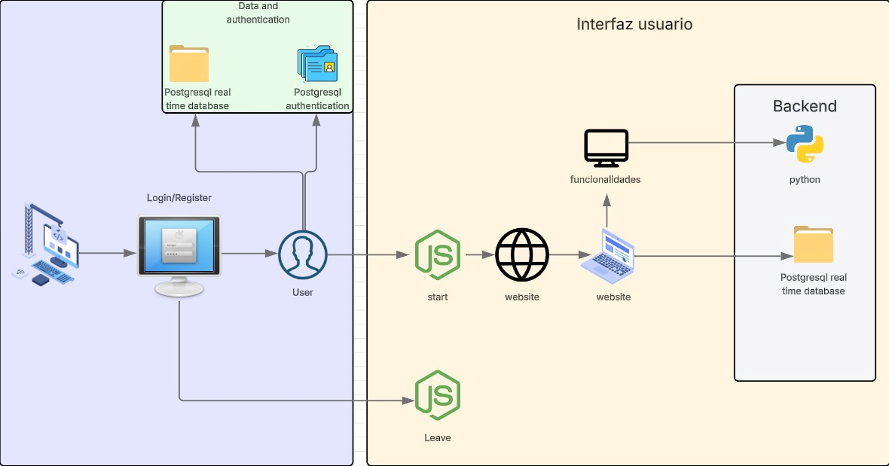
ARQUITECTURA
10

Slide 11
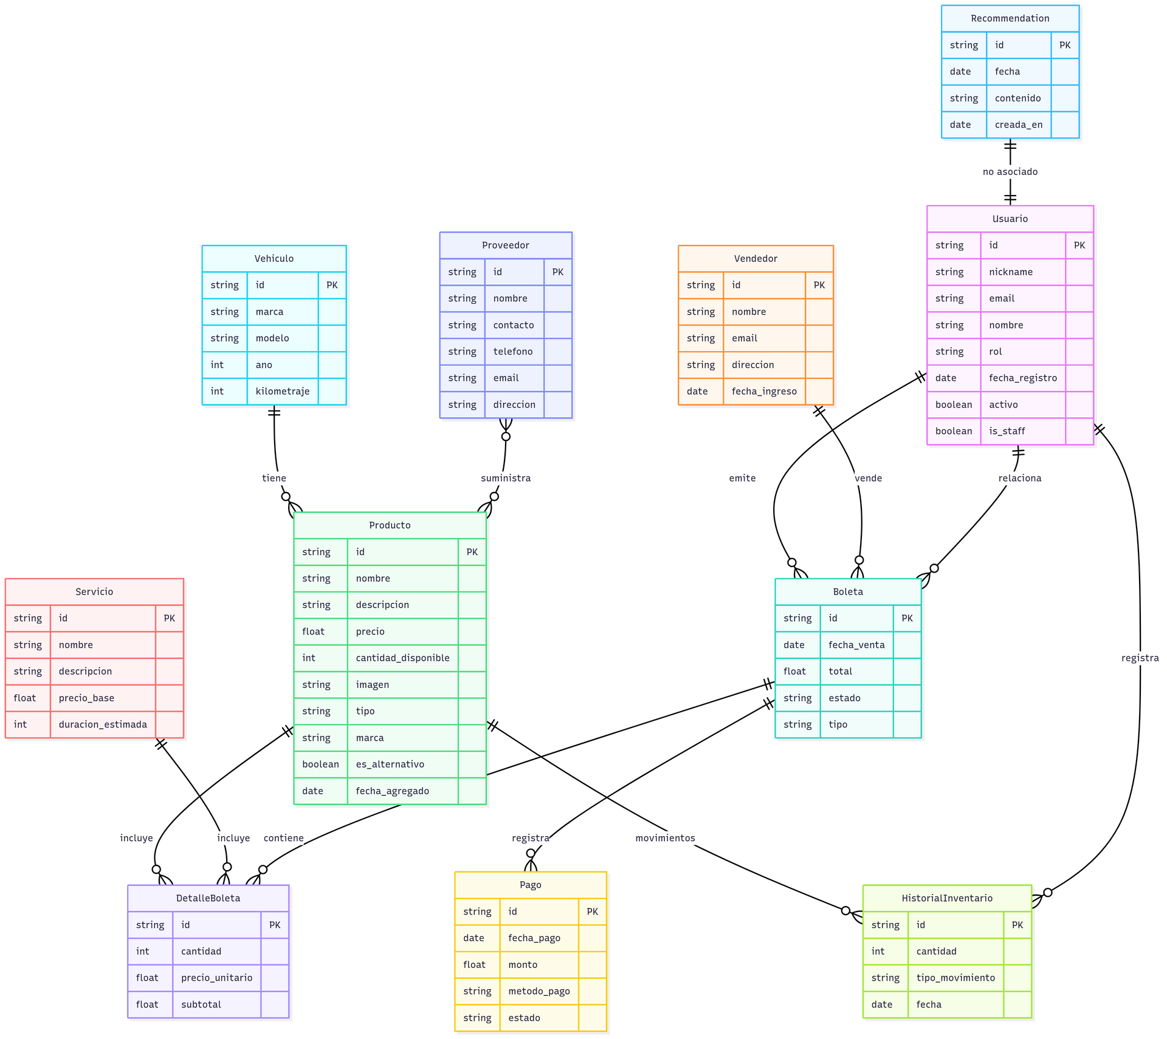
DIAGRAMA BD
11

Slide 12
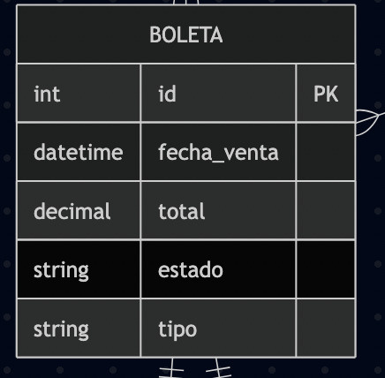
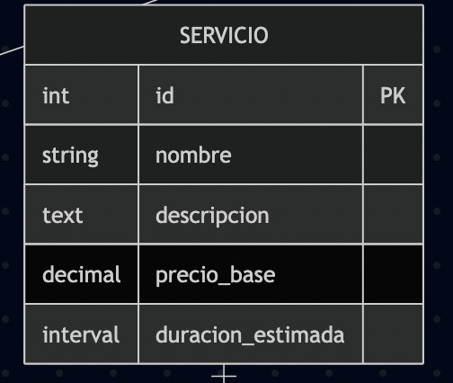
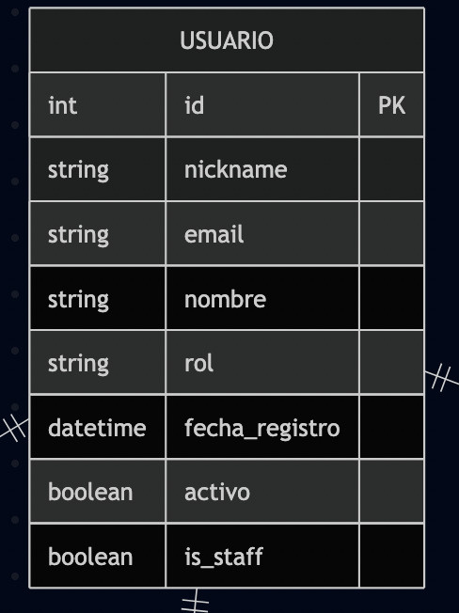
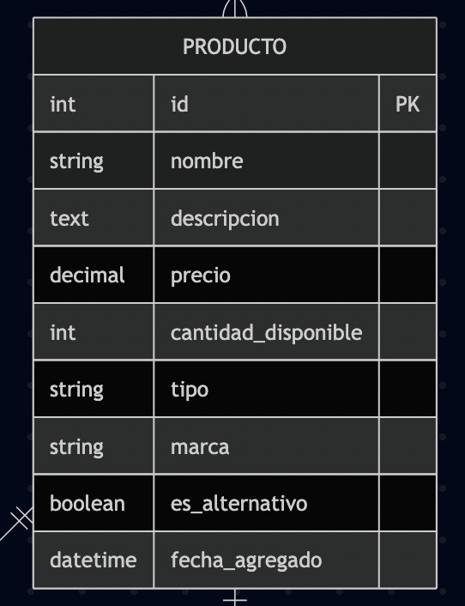
DIAGRAMA BD
12

Slide 13

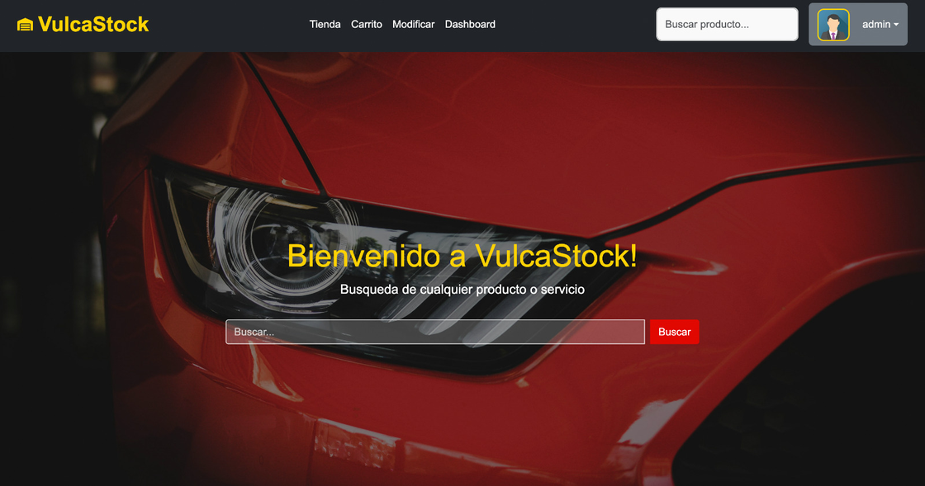
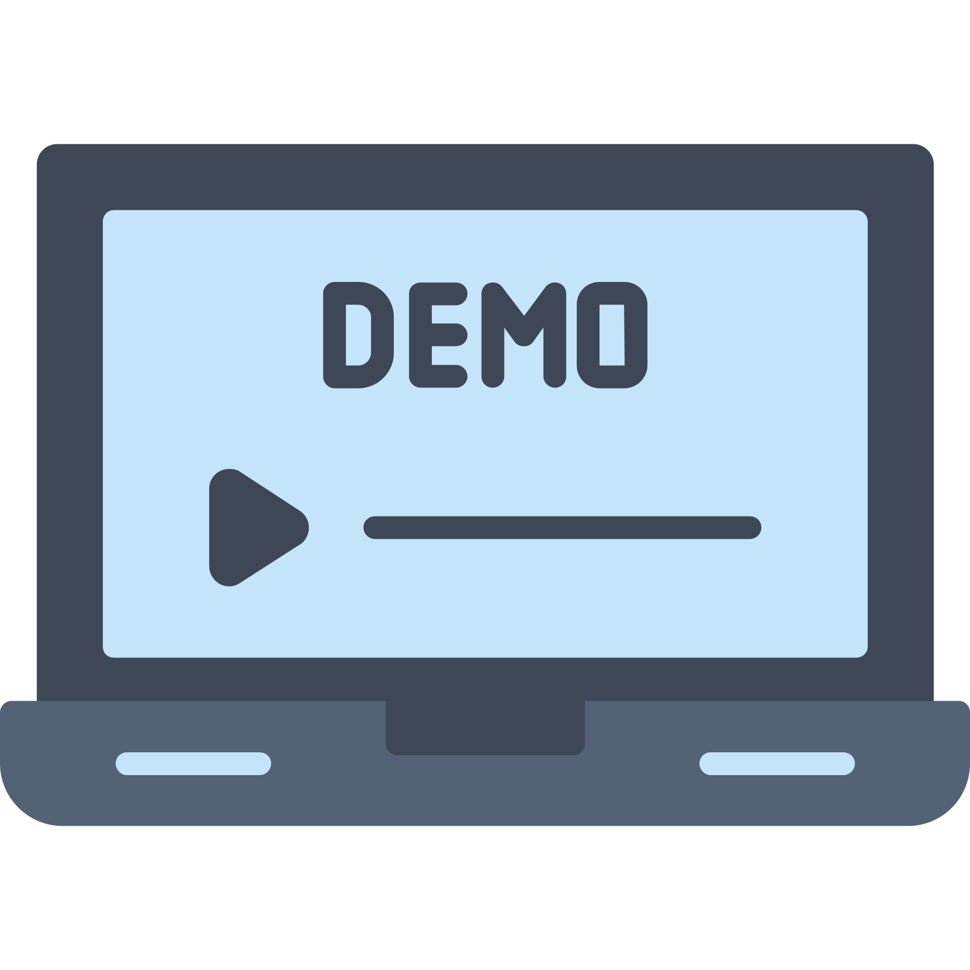
DEMO LOCAL
13

Slide 14
MUCHAS GRACIAS
14

